Slide 1
デザインパターン3章 Template Method
4I 15番 齋藤新之助
4I 27番 鈴木智之

Slide 2
Template Methodパターン
処理の枠組みを示す(スーパークラス)
スーパークラスの下で具体的な処理を示す（サブクラス）
これにより処理を柔軟に設定することができる。

Slide 3
サンプルプログラム
文字や文字列を５回繰り返して表示する
クラス一覧
名前 | 解説
AbstractDisplay | メソッドdisplayのみ実装されている抽象メソッド
CharDisplay | メソッドopen、print、closeを実装しているクラス
StringDisplay | メソッドopen、print、closeを実装しているクラス
Main | 動作テスト用のクラス

Slide 4
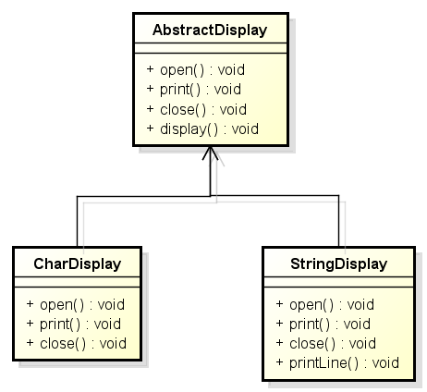
クラス図

Slide 5
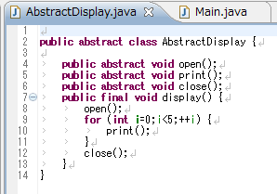
AbstractDisplayクラス

Slide 6
AbstractDisplayクラス
openメソッド
printメソッド
closeメソッド
この３つが抽象メソッドになっている。
displayメソッドについているfinal修飾子はこのメソッドがサブクラスでオーバーライドできなくするために存在している。

Slide 7
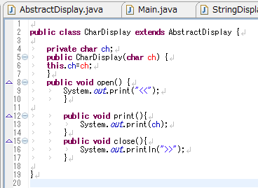
CharDisplayクラス

Slide 8
CharDisplayクラス
サブクラスの１つであり、 AbstractDisplayクラスで抽象メソッドになっていたopen、print、closeがすべて実装されているためCharDisplayクラスは抽象クラスではない。
displayメソッドが呼ばれると次のように表示する。
<HHHHH>

Slide 9
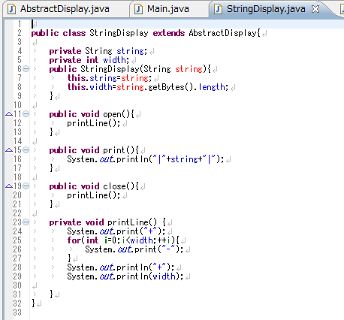
StringDisplayクラス

Slide 10
StringDisplayクラス
サブクラスの１つである。
文字列のバイト数を取得し、そのバイト数に応じた数のハイフンを出力する。
CharDisplayが繰り返し処理の最後で改行しているのに対し、こちらでは指定された文字列の前後に’|’を表示して改行している。

Slide 11
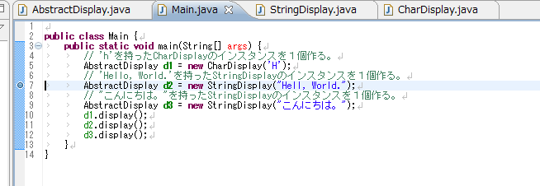
Mainクラス

Slide 12
Mainクラス
Mainクラスでは、これまで作ったCharDisplayクラスとStringDisplayクラスのインスタンスを作り、継承したdisplayメソッドを呼び出している。

Slide 13
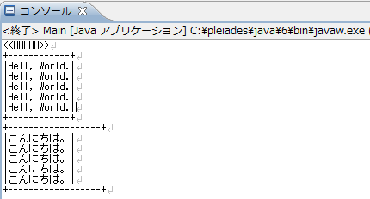
動作結果

Slide 14
まとめ
Template Methodパターンを使うことによって文字通りテンプレートのようにスーパークラスで処理の枠組みを定めて、サブクラスで具体的内容を定めることができる。

